Slide 1



Chapter 4 硬件描述语言 HDL Hardware Description Language 用文本形式来描述数字系统硬件的语言 （描述硬件结构和行为）
数字逻辑 与 部件设计 Digital Logic & Component Design
xgsun@fudan.edu.cn
Notes:
Verilog基于C语言，但又不是C语言。
Verilog和C语言的语法非常相似，但语言本身的行为却大不相同！

Slide 2
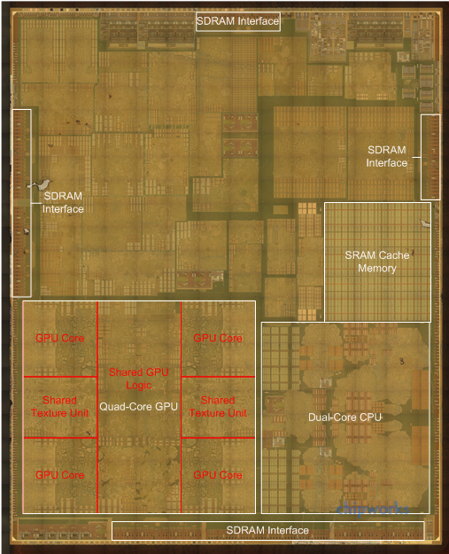
电子设计自动化 (Electronic Design Automation)
EDA技术的发展与集成电路的发展相伴而行
SSI：小规模集成电路；
MSI：中规模集成电路；
LSI：大规模集成电路；
VLSI：超大规模集成电路；
ASIC（Application Specific IC）： 专用集成电路；如CPU ，内存等
SOC（System On a Chip）： 系统级芯片。
集成电路发展
苹果A8 SoC的芯片照片，
处理器只占整个SoC面积的20%

Slide 3
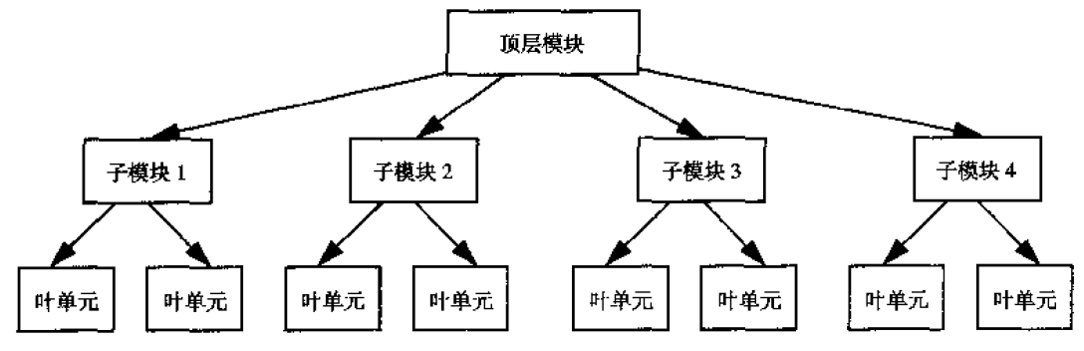
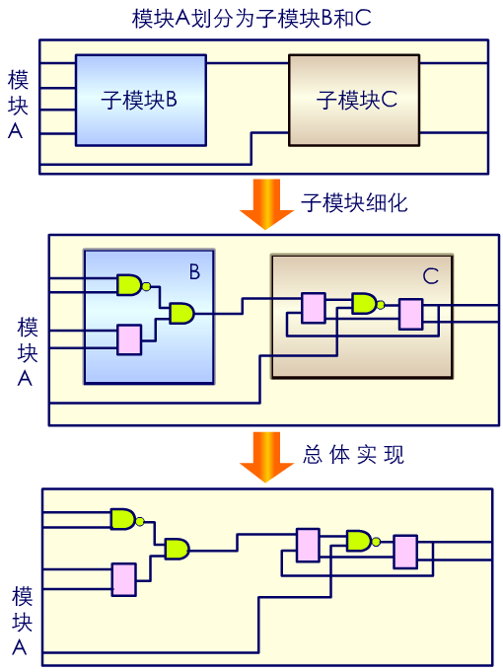
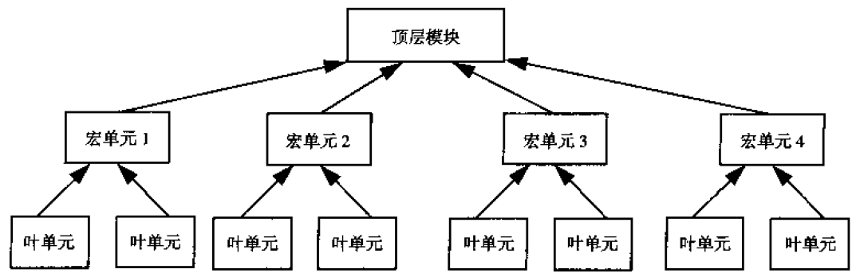
设计方法学
自顶向下设计方法
自底向上设计方法

Slide 4
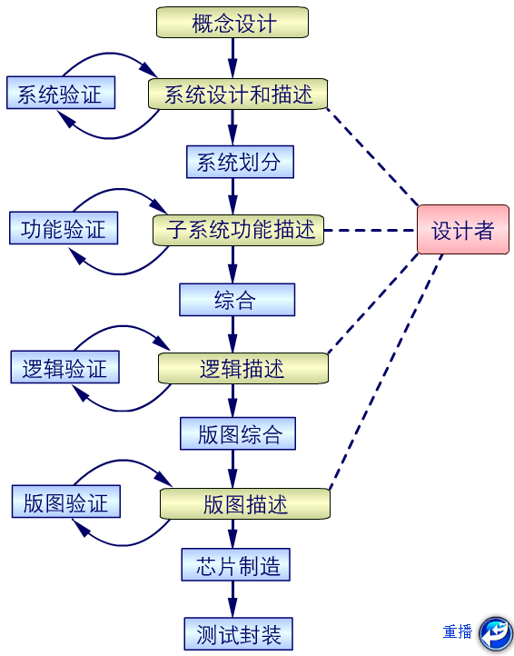
EDA的主要领域
描述
HDL(VHDL, Verilog)
原理图描述(Schematic)
验证
模拟(simulation)
形式验证(Formal Verification)
综合 Synthesis
High Level Synthesis
RTL Synthesis
Logic Synthesis
布图 Layout
布局 (Placement)
布线 (Routing)
版图参数提取和验证 如导线电阻，导线间寄生电容
测试和诊断
网表netlist

Slide 5
Verilog vs. VHDL
Verilog
module sillyfunction (input a, b, c,
output y);
assign y = ~a & ~b & ~c |
a & ~b & ~c |
a & ~b & c;
endmodule
VHDL
library IEEE; use IEEE.STD_LOGIC_1164.all;
entity sillyfunction is
port (a, b, c: in STD_LOGIC;
y: out STD_LOGIC);
end;
architecture synth of sillyfunction is
begin
y <=((not a) and (not b) and (not c)) or
(a and (not b) and (not c)) or
(a and (not b) and c);
end;
Verilog主要版本：
1995版 (文件扩展名 .v)
2001修正版
2005加强版
2006版 (SystemVerilog, .sv)

Slide 6
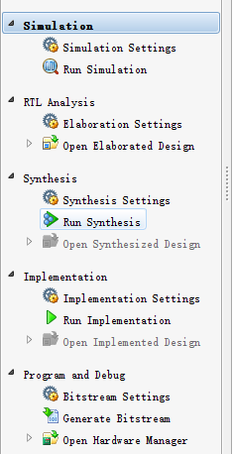
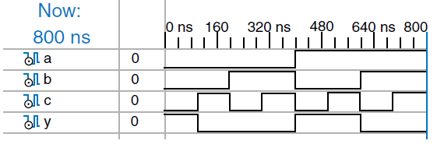
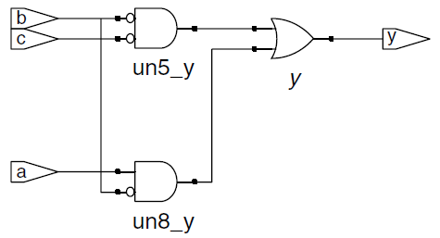
硬件描述语言的主要目的：模拟、综 合
模拟：给模块输入激励信号，检查输出是否正确。
综合：将模块的文字描述转换成网表(netlist)。
网表：描述硬件逻辑门及其连线。 (优化)
Synthesize(美) Synthesis (英)
Notes:
上页sillyfunction 的模拟、综合结果。

Slide 7
Verilog语言
Verilog和VHDL的语法有些不同，但本质都是一样的。
EDA工具的发展使电路设计的门槛越来越低， 关键是将组合逻辑和时序逻辑搞清楚。
Verilog语言的语法跟C语言很相像，但有根本区别：
C语言程序是串行执行的；
Verilog程序是并行执行的。
Verilog只是一个工具，不要执着于具体语法。
学会了下述3个语句，对所有的设计都够用了(胡伟武)
assign语句：用于描述组合逻辑；
always (@poedge clock) 语句：用于描述时序逻辑；
模块调用语句。

Slide 8
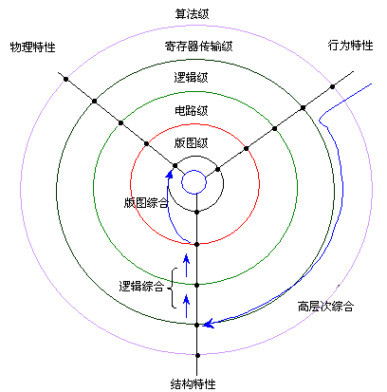
设计抽象层次
Verilog允许设计者在一个模块重混合使用多个抽象层级。
行为/算法级：设计者只注重其实现的算法， 而不关心其具体的硬件实现细节。与C编程类似。
数据流/RTL级：通过说明 数据的流程对模块进行描述。 设计者关心的是数据如何在 各个寄存器之间流动，以及 如何处理这些数据。
门级：从组成电路的逻辑门及其 相互之间的互连关系的角度来设计模块。 类似使用门级逻辑简图来完成设计。
开关级：使用开关、节点及其互连关系来设计。

Slide 9
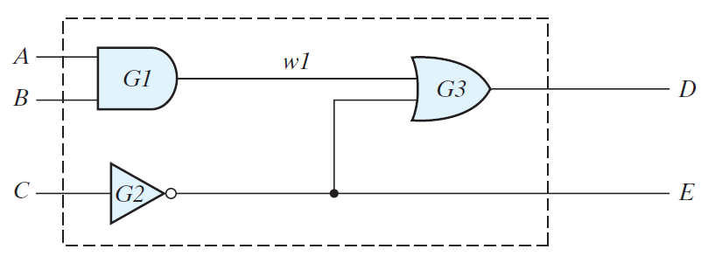
例1. 组合逻辑模型
// Verilog model of circuit of Example 1.
module Simple_Circuit (A, B, C, D, E);
output D, E;
input A, B, C;
wire w1;
and G1 (w1, A, B);
not G2 (E, C);
or G3 (D, w1, E);
endmodule
注释：//、/* */
模块名字大小写敏感，只能由字母、数字、下划线组成
端口列表：提供模块与外部环境之间的接口。输入/输出
声明端口类型：input、output、inout
内部连线声明：wire,在SystemVerilog中用logic代替
电路的结构用预定义的原始门来说明：
and、or、not
Verilog中有100多个关键字。
Notes:
模块名称：一种标识符。
D、E等也是标识符。

Slide 10
模块 (module)、端口(ports)
模块（module）: verilog最基本的概念，v设计中的基本单元， 每个设计系统中都由若干module组成。
模块在语言形式上是以关键词module开始，以关键词endmodule结束。
模块的实际意义：代表硬件电路上的逻辑实体。
每个模块都实现特定的功能。
模块的描述方式有行为建模和结构建模之分。
模块之间是并行运行的。
模块是分层的，高层模块通过调用、连接低层模块的实例来实现复杂的功能。
端口（ports）：模块与外界沟通的输入/输出连接。

Slide 11
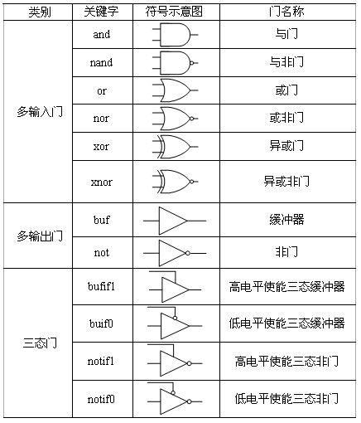
Verilog内置门元件
// 3 input and gate
and n3(OUT, IN1, IN2, IN3);

Slide 12
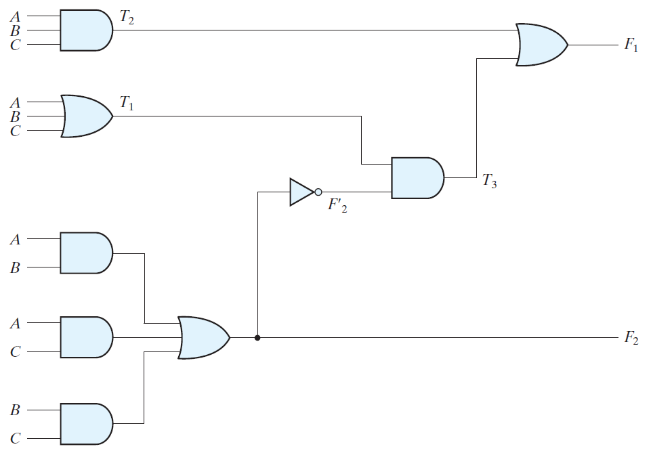
练习1. 写出电路的Verilog程序

Slide 13



练习1. 答案
module Circuit_1 (A, B, C, F1, F2);
input A, B, C;
output F1, F2;
wire T1, T2, T3, F2_b, E1, E2, E3;
or g1 (T1, A, B, C);
and g2 (T2, A, B, C);
and g3 (E1, A, B);
and g4 (E2, A, C);
and g5 (E3, B, C);
or g6 (F2, E1, E2, E3);
not g7 (F2_b, F2);
and g8 (T3, T1, F2_b);
or g9 (F1, T2, T3);
endmodule
g2
g9
g1
g7
g8
$$E_{1}$$
g3
g4
$$E_{2}$$
g6
$$E_{3}$$
g5

Slide 14
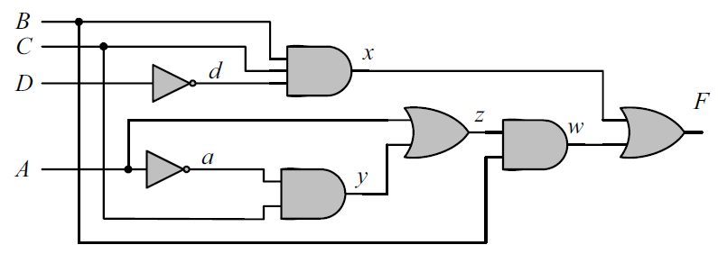
练习2. 画出下面的电路图
module Circuit_2 (A, B, C, D, F);
input A, B, C, D;
output F;
wire w, x, y, z, a, d;
and (x, B, C, d);
and (y, a ,C);
and (w, z ,B);
or (z, y, A);
or (F, x, w);
not (a, A);
not (d, D);
endmodule
注：这里省略了所有的例化门元件名称！

Slide 15
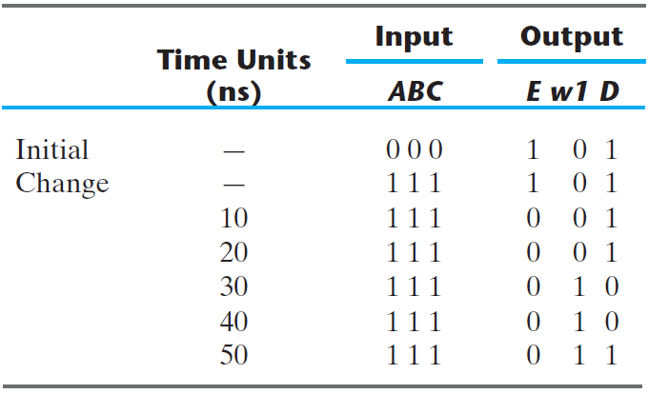
例2. 带传输延时门级模型
module Simple_Circuit_delay (A, B, C, D, E);
output D, E;
input A, B, C;
wire w1;
and #(30) G1 (w1, A, B); //延时30ns
not #(10) G2 (E, C); //延时10ns
or #(20) G3 (D, w1, E); //延时20ns
endmodule
综合时代码延时被忽略！

Slide 16
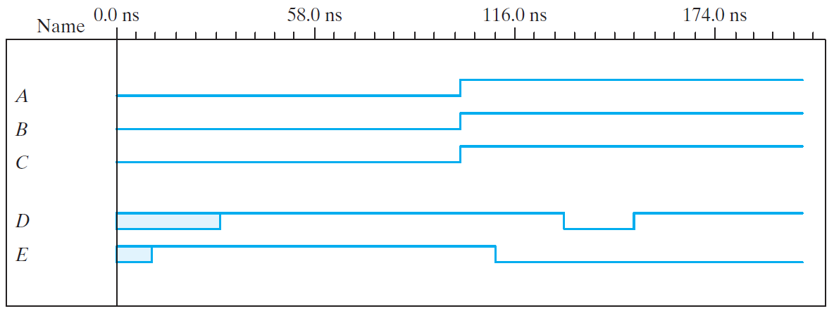
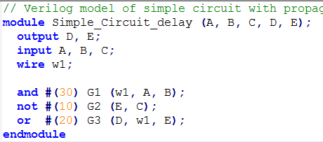
例3. 激励模块
// Test bench for Simple_Circuit_delay
module t_Simple_Circuit_delay; //没有输入/输出端口
wire D1, E1; // 电路输出用 wire
reg A1, B1, C1; // 电路输入用 reg
Simple_Circuit_delay M1 (A1, B1, C1, D1, E1); //实例
initial //从仿真0时刻开始执行，只执行一次
begin
A1 = 1'b0; B1 = 1'b0; C1 = 1'b0; //1位二进制0
#100 A1 = 1'b1; B1 = 1'b1; C1 = 1'b1;
end
initial #200 $finish; //200ns结束
endmodule
不知其值是多少

Slide 17
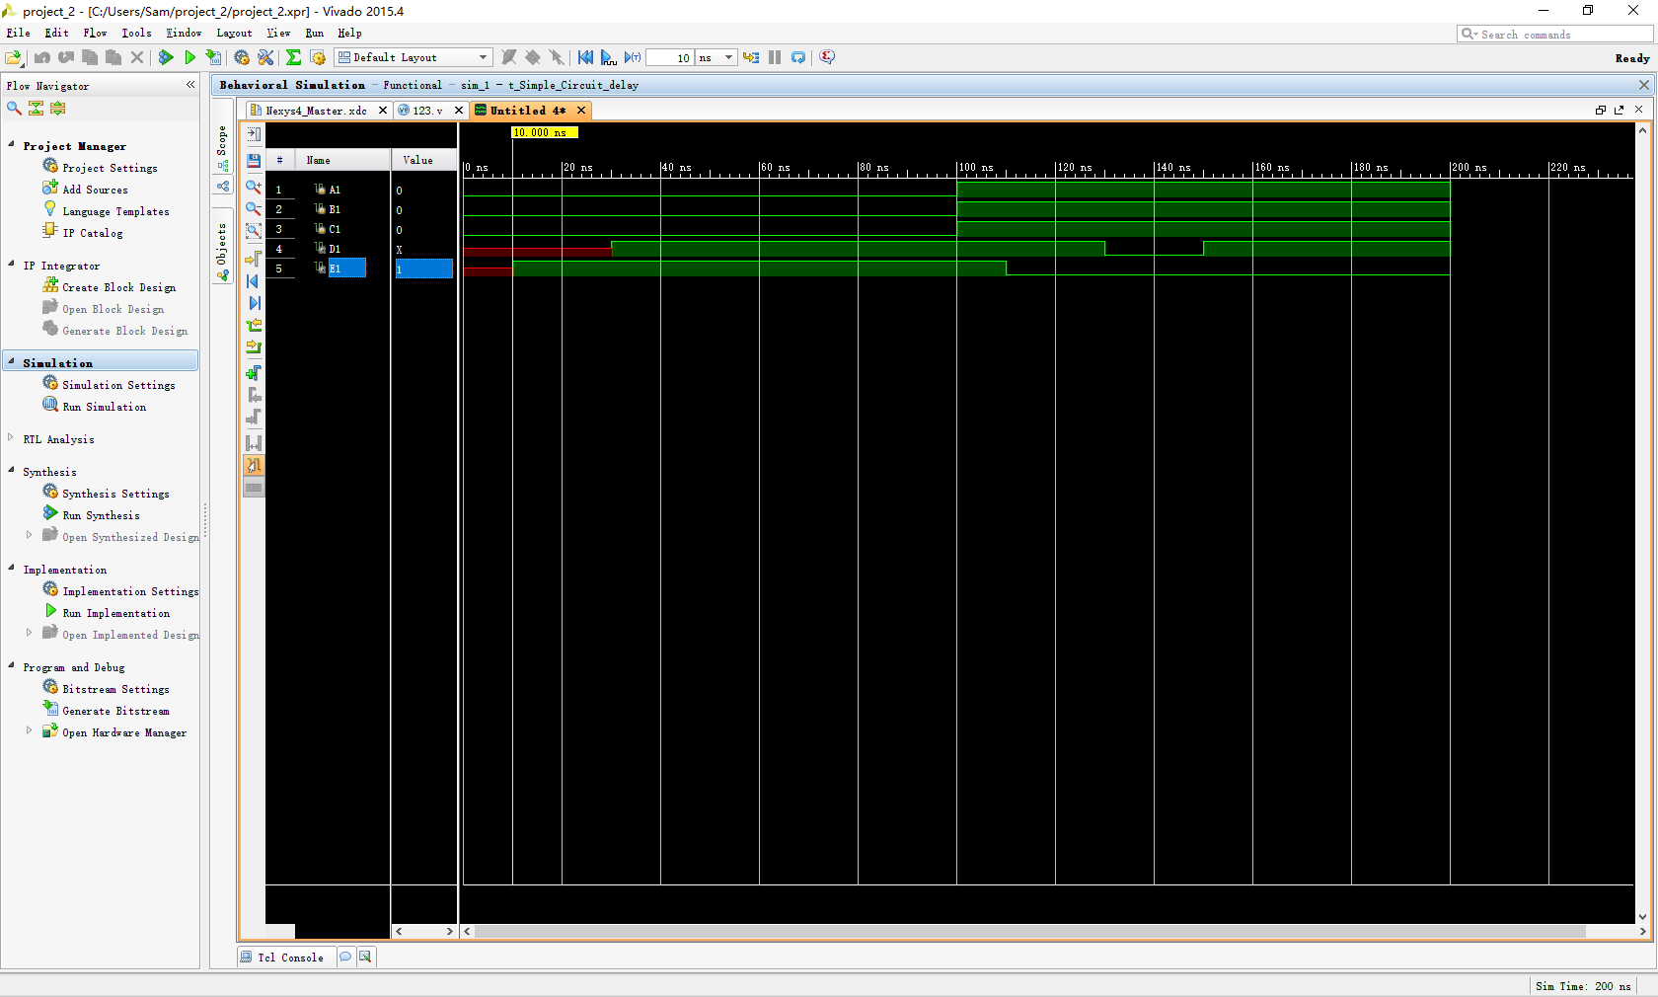
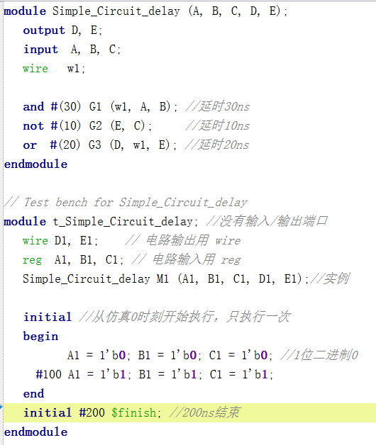
Vivado2015中模拟结果

Slide 18
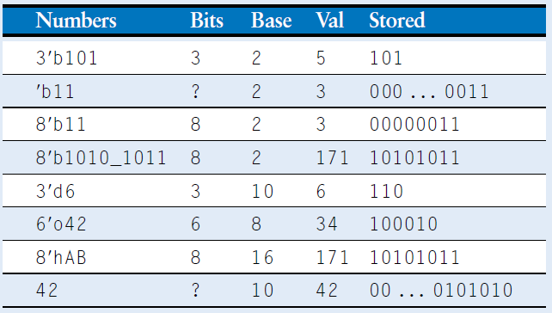

Verilog中的数字
格式：N’Bvalue
8’h25
$${25}_{16}={0010 0101}_{2}$$
位数
基数
值
8位数字，16进制，值为25
’b 二进制、’o 八进制、’h 十六进制、空：默认十进制
$w=^{′}b11，$如果$w$为8位总线，则$w=0000 0011$
数字中间的下划线可忽略

Slide 19


例4. 布尔函数组合逻辑模型
$$D=\left(A∙B\right)+C′$$
$$E=C′$$
// Verilog model with Boolean expressions
module Simple_Circuit_Boolean (A, B, C, D, E);
output D, E;
input A, B, C;
assign D = (A & B) | ~ C; //连续赋值语句
assign E = ~ C;
endmodule
assign：连续赋值语句，
等号右边的输入值改变，等号左边的输出就会随之重新计算。
用于描述组合逻辑，
并行执行。
数据流建模的基本语句！
Notes:
随着芯片集成度的提高，数据流建模、行为建模的重要性越来越重要。这样不必专注于电路结构的细节。

Slide 20
Verilog 运算符
位运算符
~ | 非
& | 与
| | 或
^ | 异或
^~ | 同或
逻辑运算符
! | 逻辑非
&& | 逻辑与
|| | 逻辑或
关系运算符
== | 逻辑相等
!= | 逻辑不等
=== | 全等
!== | 不全等
AND优先级比OR高
缩位运算符：对单个操作数进行运算，最后返回一位数。 运算过程：首先将操作数的第一位和第二位进行与、或、非运算；然后再将运算结果和第三位进行与、或、非运算；以此类推直至最后一位。例子见下页...
拼接运算符：{s1, s2, …, sn}
重复操作符：形如{{}}，即将一个表达式放入双重花括号中，复制因子放入第一层括号中，为复制一个常量或变量提供一个简便记法。例：{3{2'b01}} = 6'b010101。
Notes:
使用等于运算符时，两个操作数必须逐位相等,结果才为1；若某些位为x或z，则结果为x。
使用全等运算符时，若两个操作数的相应位完全一致（如同是1，或同是0，或同是x，或同是z）,则结果为1；否则为0。

Slide 21
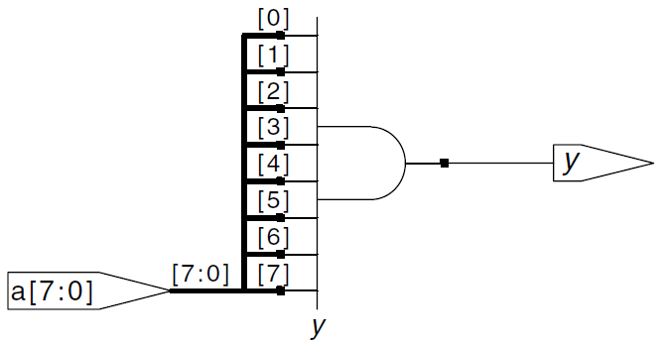
例5. 缩位运算符
module and8 (input [7:0] a, output y);
assign y = &a;
// assign y = a[7] & a[6] & a[5] & a[4] &a[3] & a[2] & a[1] & a[0];
endmodule
Notes:
当多输入异或门进行奇偶校验是，如果奇数输入为True则返回True。

Slide 22
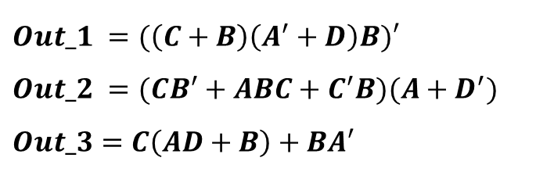
练习3. 用连续赋值语句编写代码
$$Out_1 =(\left(C+B\right)\left(A^{′}+D\right)B)′$$
$$Out_2 =(CB^{′}+ABC+C^{′}B)(A+D^{′})$$
$$Out_3=C\left(AD+B\right)+BA′$$
module Prob_3 (Out_1, Out_2, Out_3, A, B, C, D);
output Out_1, Out_2, Out_3;
input A, B, C, D;
wire A_bar, B_bar, C_bar, D_bar;
assign A_bar = ~A;
assign B_Bar = ~B;
assign C_bar = ~C;
assign D_bar = ~D;
assign Out_1 = ~( (C | B) & (A_bar | D) & B );
assign Out_2 = ((C & B_bar) | (A & B & C) | (C_bar & B) ) & (A | D_bar);
assign Out_3 = C & ( (A & D) | B ) | (C & A_bar);
endmodule

Slide 23
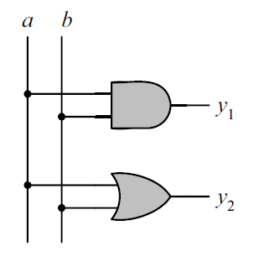
练习4. 画出Verilog描述的电路图
module Circuit_4 (y1, y2, a, b);
output y1, y2;
input a, b;
assign y1 = a & b;
or (y2, a, b);
endmodule

Slide 24
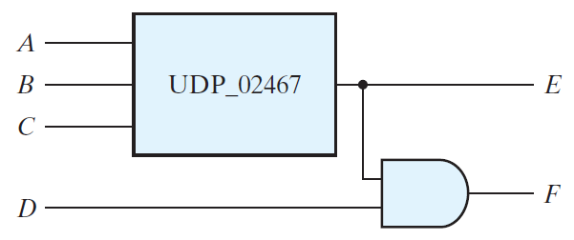
例6. 用户自定义元件
primitive UDP_02467 (D, A, B, C);
output D;
input A, B, C;
//D=f(A,B,C)=Σ(0,2,4,6,7)
table
// A B C : D
0 0 0 : 1;
0 0 1 : 0;
0 1 0 : 1;
0 1 1 : 0;
1 0 0 : 1;
1 0 1 : 0;
1 1 0 : 1;
1 1 1 : 1;
endtable
endprimitive
module Circuit_with_UDP_02467 (e, f, a, b, c, d);
output e, f;
input a, b, c, d
UDP_02467 (e, a, b, c);
and (f, e, d);
endmodule
用真值表
描述
组合逻辑
primitive 规定：
只能有一个输出，必须在首列，且要用output 来声明。
可有任意多输入，次序与真值表中一致。
table的输出总在最后一列。

Slide 25
用户自己定义元件 User Defined Primitives，UDP
Verilog HDL语言提供了一种扩展基元的方法，允许用户自己定义元件。通过UDP，可以把一块组合逻辑电路或时序逻辑电路封装在一个UDP内，并把这个UDP作为一个基本门元件来使用。需要注意的是，UDP是不能综合的，只能用来仿真。
注意事项：
只能有一个输出端，而且必须是端口说明列表的第一项。
可以有多个输入端，最多允许10个输入端。
所有端口变量必须是标量，也就是必须是1位的。
在UDP的真值表项中，只允许出现0、1、X三种逻辑值，高阻态Z是不允许的。
initial语句用于为时序电路内部寄存器赋初值时，只允许赋0、1、X的三种逻辑值，默认值为X.

Slide 26
练习5. 用户自定义元件
Primitive Majority_4 (y, a, b, c, d);
output y;
input a, b, c, d;
table
// a b c d : y
0 0 0 0 : 0;
0 0 0 1 : 0;
0 0 1 0 : 0;
0 0 1 1 : 0;
0 1 0 0 : 0;
0 1 0 1 : 0;
0 1 1 0 : 0;
0 1 1 1 : 1;
1 0 0 0 : 0;
1 0 0 1 : 0;
1 0 1 0 : 0;
1 0 1 1 : 0;
1 1 0 0 : 0;
1 1 0 1 : 0;
1 1 1 0 : 1;
1 1 1 1 : 1;
endtable
endprimitive
大数表决逻辑函数是，如果大多数变量都等于1，则该逻辑函数值等于1；相反则为0。写出一个4位大数表决函数自定义元件。

Slide 27
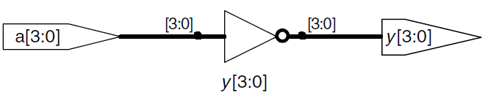
例7. 反相器 (多位向量)
//反相器连接4位输入、输出总线
module inv (input [3:0] a,
output [3:0] y);
assign y = ~a;
endmodule
4个反相器
最高有效位
最低有效位
a[3:0] 代表一个4位总线。
小端(little-endian) 顺序： a[3]、a[2]、a[1]、a[0]
大端(big-endian) 顺序： a[0]、a[1]、a[2]、a[3]
总线字节顺序是任意选择的，只要保持一致。

Slide 28
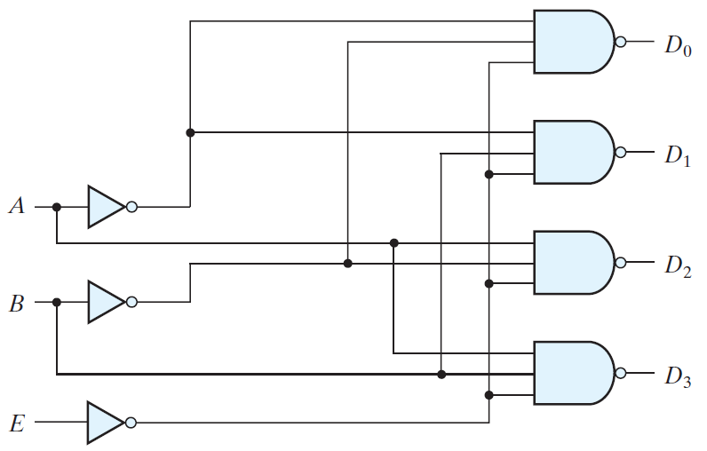
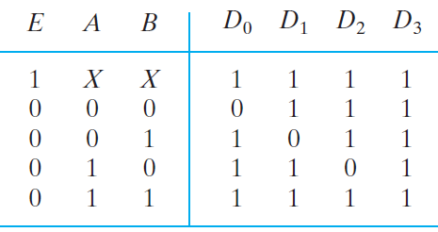
例8. 2-4线译码器门级描述
module decoder_2x4_gates (D, A, B, E);
output [0: 3] D; //4位矢量
input A, B;
input E;
wire A_not, B_not, E_not;
not
G1 (A_not, A),
G2 (B_not, B),
G3 (E_not, E);
nand
G4 (D[0], A_not, B_not, E_not),
G5 (D[1], A_not, B, E_not),
G6 (D[2], A, B_not, E_not),
G7 (D[3], A, B, E_not);
endmodule
A_not
B_not
E_not

Slide 29
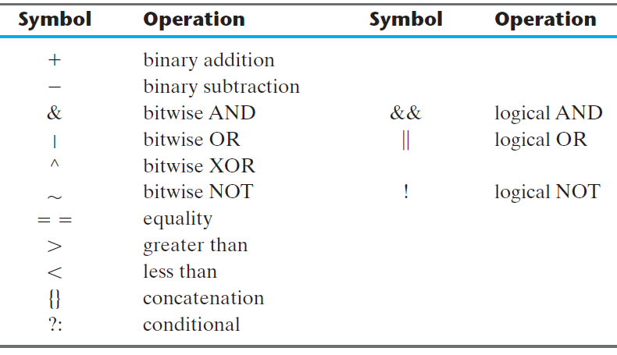
例9. 2-4线译码器数据流级描述
module decoder_2x4_df (
output [0: 3] D,
input A, B, E );
assign D[0] !((!A) && (!B) && (!E)),
D[1] !(*!A) && B && (!E)),
D[2] !(A && B && (!E),
D[3] !(A && B && (!E));
endmodule
组合逻辑的数据流建模使用运算符作用于操作数产生计算结果。
用assign连续赋值。
Verilog HDL 运算符

Slide 30
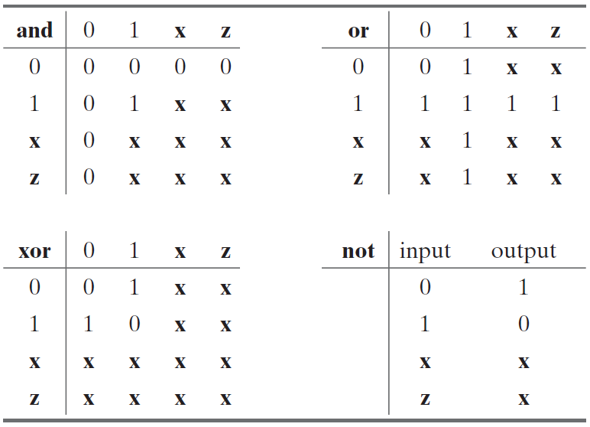
4值逻辑
Verilog中对预定义的原始门采用4值逻辑
x：不确定(输入/输出没有被赋值为0或1)
z：高阻态 三态门的输出； 或者因疏忽 线路没接上。
有时即使有些输入是未知的， 输出却为确定值。
如, 0 and z返回0。

Slide 31

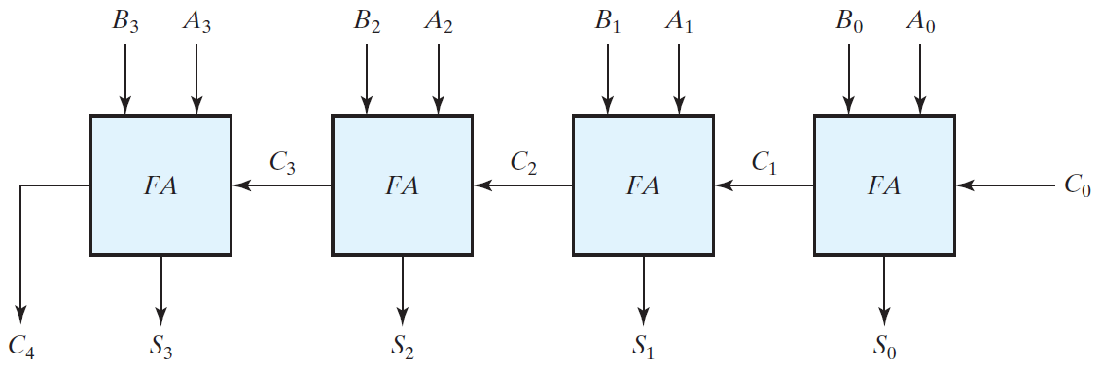
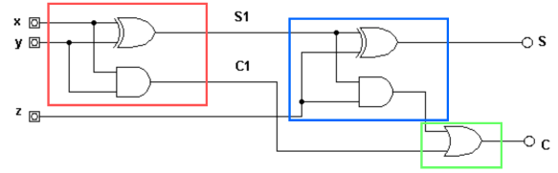
例10. 自底向上描述4位全加器 (例化)
module half_adder ( output S, C, input x, y);
// Instantiate primitive gates
xor (S, x, y);
and (C, x, y);
endmodule
module full_adder ( output S, C, input x, y, z);
wire S1, C1, C2;
// Instantiate half adders
half_adder HA1 (S1, C1, x, y);
half_adder HA2 (S, C2, S1, z);
or G1 (C, C2, C1);
endmodule
module adder_4_bit ( output [3: 0] Sum, output C4, input [3: 0] A, B, input C0);
wire C1, C2, C3; // Intermediate carries
// Instantiate chain of full adders
full_adder FA0 (Sum[0], C1, A[0], B[0], C0),
FA1 (Sum[1], C2, A[1], B[1], C1),
FA2 (Sum[2], C3, A[2], B[2], C2),
FA3 (Sum[3], C4, A[3], B[3], C3);
endmodule
C2
G1

Slide 32
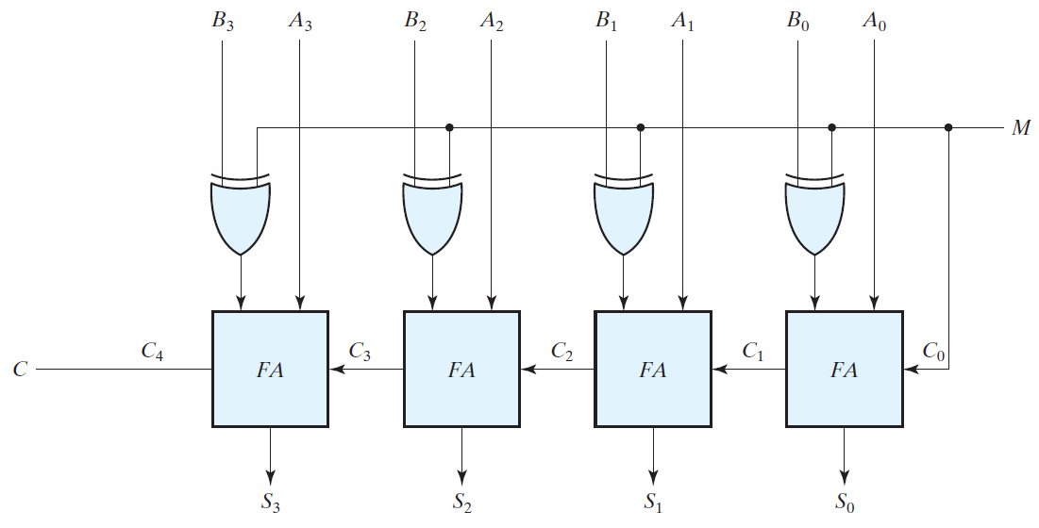
练习6. 对4位无符号二进制加减器门级分层描述
结构化建模

Slide 33
练习6. 对4位无符号二进制加减器门级分层描述
module Add_Sub_4_bit (
output [3: 0] S,
output C,
input [3: 0] A, B,
input M );
wire [3: 0] B_xor_M;
wire C1, C2, C3, C4;
assign C = C4; // output carry
xor (B_xor_M[0], B[0], M);
xor (B_xor_M[1], B[1], M);
xor (B_xor_M[2], B[2], M);
xor (B_xor_M[3], B[3], M);
// Instantiate full adders
full_adder FA0 (S[0], C1, A[0], B_xor_M[0], M );
full_adder FA1 (S[1], C2, A[1], B_xor_M[1], C1);
full_adder FA2 (S[2], C3, A[2], B_xor_M[2], C2);
full_adder FA3 (S[3], C4, A[3], B_xor_M[3], C3);
endmodule
module full_adder (output S, C, input x, y, z);
wire S1, C1, C2;
half_adder HA1 (S1, C1, x, y);
half_adder HA2 (S, C2, S1, z);
or G1 (C, C2, C1);
endmodule
module half_adder (output S, C, input x, y);
xor (S, x, y);
and (C, x, y);
endmodule

Slide 34
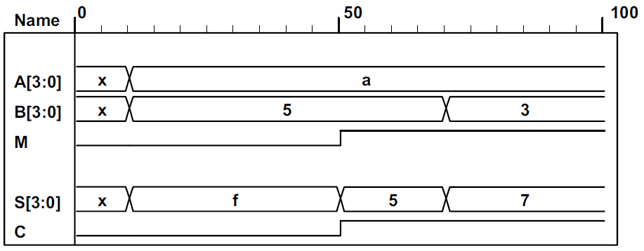

练习6. 对4位无符号二进制加减器门级分层描述
module t_Add_Sub_4_bit ();
wire [3: 0] S;
wire C;
reg [3: 0] A, B;
reg M;
Add_Sub_4_bit M0 (S, C, A, B, M);
initial #100 $finish;
initial fork //其中语句为并发执行
#0 M = 0;
#10 A = 4'hA;
#10 B = 4'h5;
#50 M = 1;
#70 B = 4'h3;
join
endmodule
$$M=0时+，M=1时−$$
Notes:
M=1时减法，A=1010，B=0101，B的补码=1011，因此A+B=10101，舍去最高位就是0101=5

Slide 35
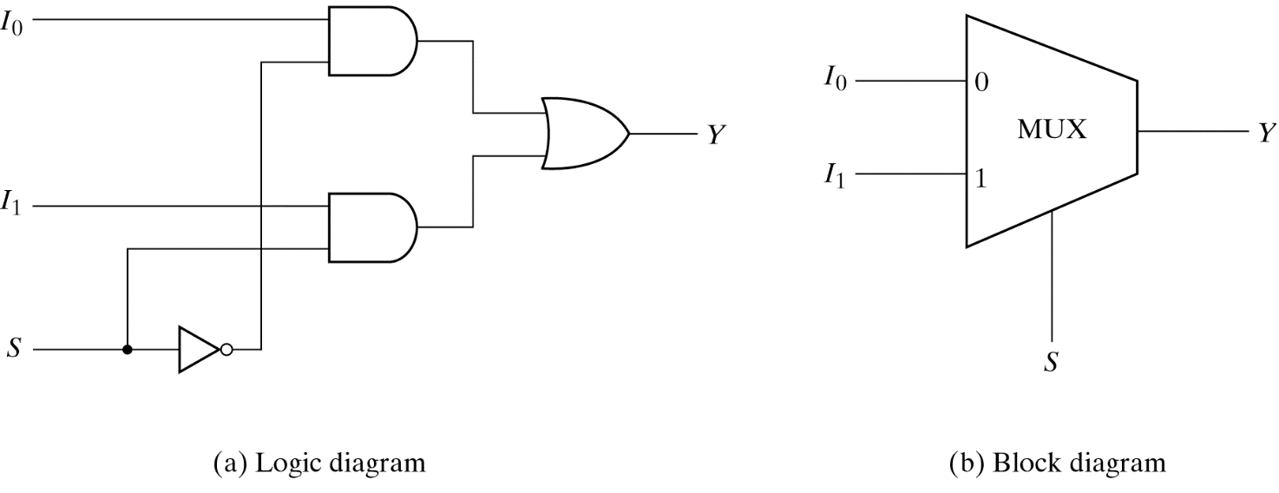
例11. 二选一多路转换器(数据流建模)
module mux_2x1_df (Y, I0, I1, S);
output Y;
input I0, I1;
input S;
assign Y = (S) ? I0 : I1;
endmodule
条件运算符：
条件?条件为真时表达式:条件为假时表达式

Slide 36
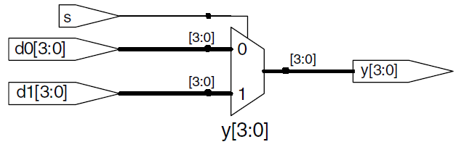
练习7. 用条件运算符编写下图代码
4位二选一选择器
module mux2 (input [3:0] d0, d1, input s,
output [3:0] y );
assign y = s ? d1 : d0;
endmodule

Slide 37
例12. 4位加法器(数据流建模)
// Dataflow description of four-bit adder
module binary_adder (
output [3: 0] Sum,
output C_out,
input [3: 0] A, B,
input C_in);
assign {C_out, Sum} = A + B + C_in;
endmodule
加法运算后5位结果

Slide 38
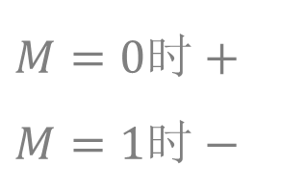
练习8. 四位无符号数加减器数据流描述
$$M=0时+$$
$$M=1时−$$
module Adder_Sub_4 (
output [3: 0] sum_diff, output carry,
input [3: 0] A, B, input M );
assign {carry, sum_diff} = M ? A - B : A + B;
endmodule

Slide 39
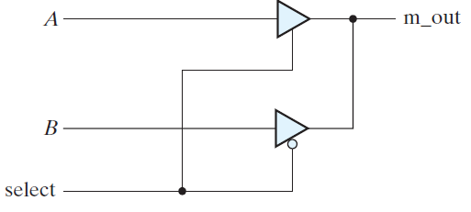
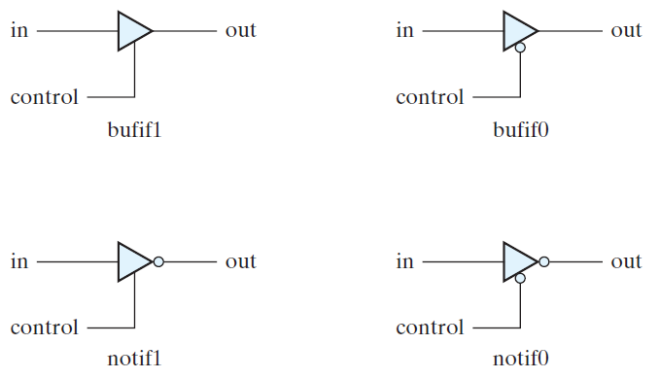
例13. 带三态门的二选一多态选择器
module mux_tri (m_out, A, B, select);
output m_out;
input A, B, select;
tri m_out;
bufif1 (m_out, A, select);
bufif0 (m_out, B, select);
endmodule
tri:表示一个共同的连接。
wire、tri都是连线数据类型。
连线：在硬件元件之间的连接。
supply1：电源线
supply0：地线

Slide 40
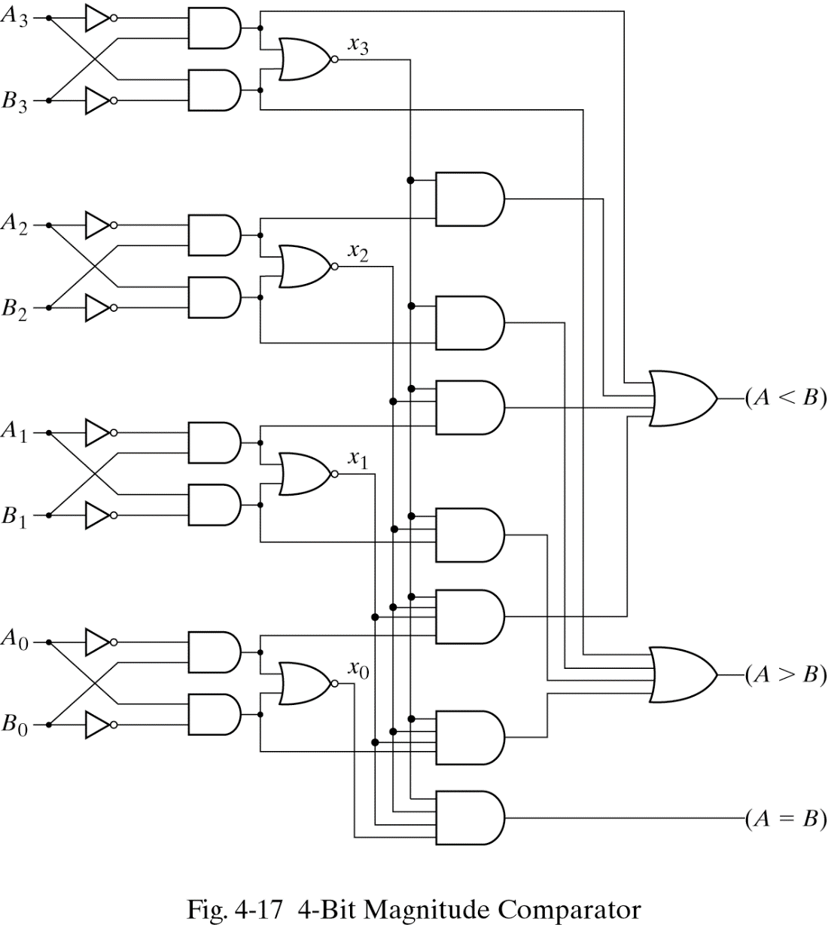
例14. 数值比较器 (数据流建模)
module mag_compare
( output A_lt_B, A_eq_B, A_gt_B,
input [3: 0] A, B );
assign A_lt_B = (A < B);
assign A_gt_B = (A > B);
assign A_eq_B = (A = = B);
endmodule

Slide 41

例15. 二选一多路转换器 (行为建模)
module mux_2x1_beh (Y, A, B, S);
output Y;
input A, B, S;
reg Y;
always @ (A or B or S)
if (S == 1) Y = A;
else Y = B;
endmodule
行为建模在功能和算法层次上描述数字电路，主要用来描述时序电路，但也可以用来描述组合电路。
行为描述使用关键字always。
敏感信号表：任何信号变化就要重新执行一遍
(注意：always语句末尾没有分号”；”)
一串过程赋值语句
过程赋值语句的目标输出必须用reg (寄存器)数据类型，在赋值前保持不变。而不能用wire(连线)。

Slide 42
练习9. 四位无符号数加减器行为建模
$$M=0时+$$
$$M=1时−$$
module Adder_Sub_4 (
output reg [3: 0] sum_diff, output reg carry,
input [3: 0] A, B, input M );
always @ (A, B, M)
{carry, sum_diff} = M ? A - B : A + B;
endmodule

Slide 43
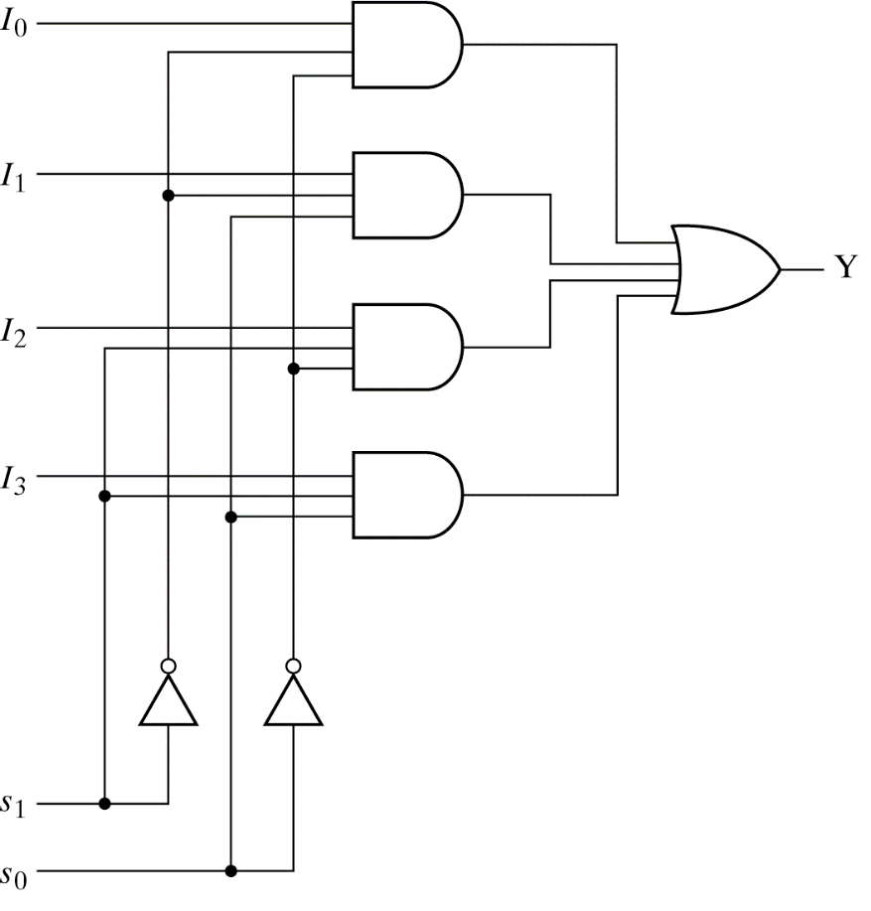
例16. 四选一多路转换器(行为建模)
module mux_4x1_beh
( output reg Y,
input in_0, in_1, in_2, in_3,
input [1: 0] s );
always @ (in_0, in_1, in_2, in_3, s)
case (s)
2’b00: Y = in_0;
2’b01: Y = in_1;
2’b10: Y = in_2;
2’b11: Y = in_3;
endcase
endmodule
case (多条件分支语句)
case项有隐含的优先级，因从上向下估值。
可用default作为最后一个分支。
casez: 忽略有z位的比较，比较其它位。
casex: 将x和z都视为x，都忽略。

Slide 44
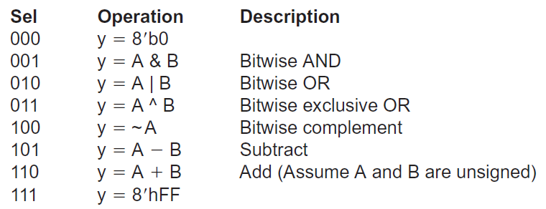
练习10. 算术逻辑单元ALU的行为描述
用case语句写出一个8位算数逻辑单元的行为描述。 电路有3位选择总线(sel)，8位数据输入( A[7:0]、B[7:0] )，一个8位数据输出( y[7:0] )，算术和逻辑运算表如下：
按位异或
按位取反

Slide 45
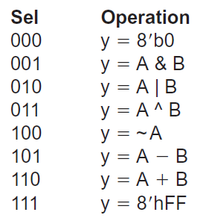
练习10. 算术逻辑单元ALU的行为描述
module ALU (output reg [7:0] y, input [7:0] A, B, input [2:0] Sel);
always @ (A, B, Sel)
begin
y = 0;
case (Sel)
3'b000: y = 8'b0;
3'b001: y = A & B;
3'b010: y = A | B;
3'b011: y = A ^ B;
3'b100: y = ~A;
3'b101: y = A - B;
3'b110: y = A + B;
3'b111: y = 8'hFF;
endcase
end
endmodule

Slide 46
Verilog HDL的语句
赋值语句 | 连续赋值语句
 | 过程赋值语句
块语句 | begin_end语句
 | fork_join语句 | Quartus II不支持
条件语句 | if_else语句
 | case语句
循环语句 | forever语句 | MAX+PLUS II不支持
 | repeat语句 | MAX+PLUS II不支持
 | while语句 | MAX+PLUS II不支持
 | for语句
结构说明语句 | initial语句 | Quartus II不支持
 | always语句
 | task语句 | MAX+PLUS II不支持
 | function语句
编译预处理语句 | ‘define语句
 | ‘include语句 | Quartus II不支持
 | ‘timescale语句 | Quartus II不支持

Slide 47
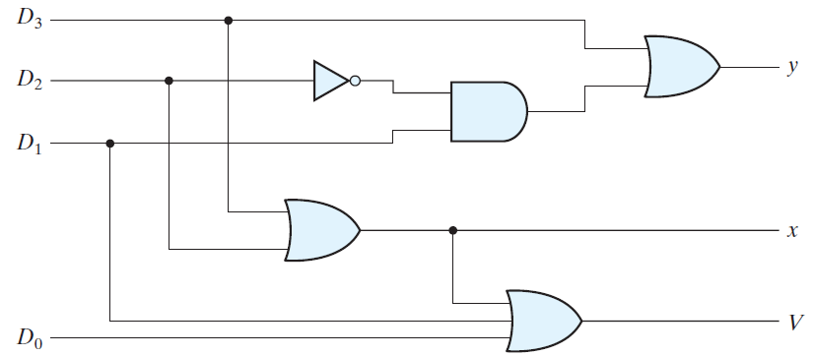
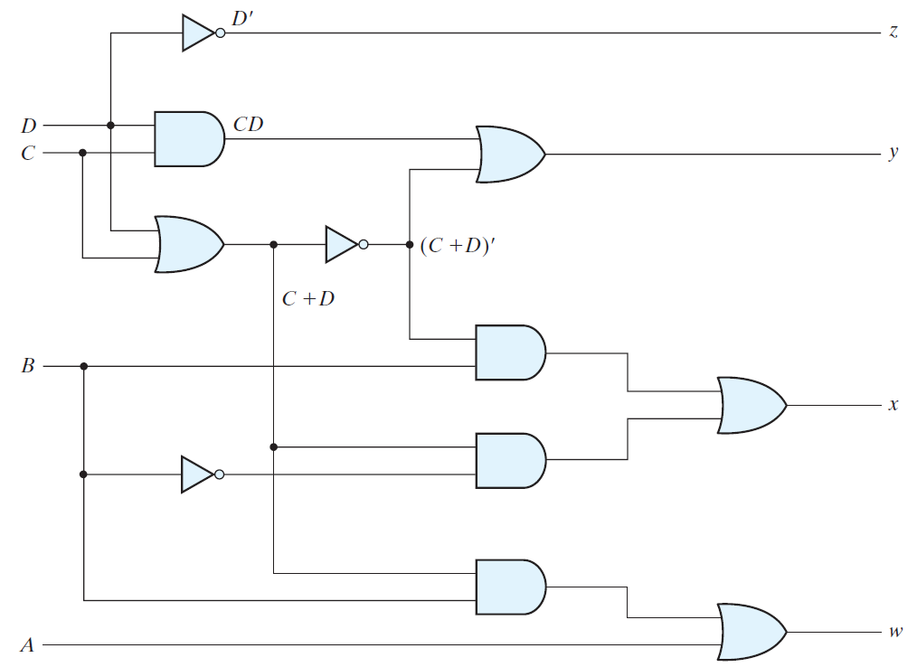
作业
1. 写出4输入优先编码器电路的HDL门级描述。
写出右图电路的门级描述；
写出BCD-余3码转换器的HDL数据流描述；
写出一个BCD-余3码转换器的HDL行为描述。
2.
BCD码到余3码转换电路图

